Slide 1
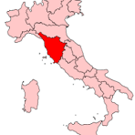
ΤΟΣΚΑΝΗ
Μια ιδαίτερη πόλη στην μεσόγειο

Slide 2
ΤΟΣΚΑΝΗ
Η Τοσκάνη (Toscana) είναι περιφέρεια της κεντρικής Ιταλίας. Η συνολική της έκταση είναι 23.000 τετρ. χιλ. και ο πληθυσμός 3.610.556 κάτοικοι. Πρωτεύουσα και μεγαλύτερη πόλη είναι η Φλωρεντία. Η Τοσκάνη είναι γνωστή για τα τοπία της και την πολιτιστική κληρονομιά της. Έξι τοποθεσίες της έχουν κηρυχθεί μνημεία παγκόσμιας κληρονομιάς από την UNESCO: το ιστορικό κέντρο της Φλωρεντίας (1982), το ιστορικό κέντρο της Σιένα (1995), η πλατεία του καθεδρικού ναού της Πίζας (1987), το ιστορικό κέντρο του Σαν Τζιμινιάνο (San Gimignano) (1990), το ιστορικό κέντρο Πιέντσα (Pienza) (1996) και η Βαλ ντ' Όρτσια (Val d'Orcia) (2004).

Slide 3
Αρχαιότητα
Η προϊστορία της Τοσκάνης ξεκινά την αρχαϊκή εποχή, στα τέλη της εποχής του Χαλκού. Στην περιοχή της Τοσκάνης κατοικούσαν λαοί που ήταν γνωστοί στα τέλη της 2ης χιλιετίας π.Χ. (1400 π.Χ.-1150 π.Χ.) ως Πολιτισμός των Απεννίνων, ο Μινωικός πολιτισμός και ο Μυκηναϊκός πολιτισμός στο Αιγαίο Πέλαγος βρίσκονταν μαζί τους σε συχνή επαφή. Με την λήξη της Εποχής του Χαλκού αναπτύχθηκε στην Τοσκάνη ο Πολιτισμός της Πρώτο-Βιλανόβα (1100 π.Χ.-900 π.Χ.) που θεωρείται κλάδος του κεντρικού Ευρωπαϊκού Πολιτισμού των Τεφροδόχων. Όταν ξεκίνησε η Εποχή του Σιδήρου αναπτύχθηκε στην Τοσκάνη ο Πολιτισμός της Βιλανόβα (900 π.Χ.-700 π.Χ.) , θεωρείται ως η αρχαιότερη περίοδος των Ετρούσκων.^{[1]} Στα τελευταία χρόνια του Πολιτισμού των Βιλανόβα οι Ετρούσκοι δημιούργησαν πόλεις κράτη σύμφωνα με τα ελληνικά πρότυπα στην Ανατολή. Οι Ετρούσκοι δημιούργησαν τον πρώτο μεγάλο γεωργικό πολιτισμό στην περιοχή, στηρίχτηκε στις εμπορικές μεταφορές και τη μεταλλευτική, δημιούργησαν ζωντανή τέχνη από τα προϊστορικά χρόνια.

Slide 4
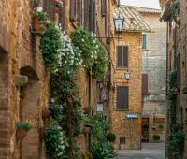
Μεσαίωνας
Οι προσκυνητές οι οποίοι μέσω της Βια Φραντσίζενα ταξίδευαν από την Ρώμη στην Γαλλία έφεραν μεγάλη ανάπτυξη στην περιοχή την περίοδο του Μεσαίωνα. Οι ταξιδιώτες είχαν μεγάλη ανάγκη από φαγητό και διαμονή, αυτό έφερε μεγάλη ανάπτυξη στις περιοχές γύρω από τις εκκλησίες και τις ταβέρνες. Τον 12ο-13ο αιώνα η σύγκρουση ανάμεσα στους Γουέλφους και τους Γιβελίνους που υποστήριζαν στην κεντρική Ιταλία είτε την Αγία Έδρα είτε την Αγία Ρωμαϊκή Αυτοκρατορία δίχασε τον λαό της Τοσκάνης. Οι δύο αντιμαχόμενες πλευρές δημιούργησαν ισχυρές και πλούσιες Μεσαιωνικές κοινότητες όπως το Αρέτσο, η Φλωρεντία, η Λούκκα, η Πίζα και η Σιένα. Η δυναμική ανάμεσα στις πόλεις αυτές μοιράστηκε, η Πίζα ανέλαβε το ναυτικό, η Σιένα τις τράπεζες και η Πίζα το εμπόριο μεταξιού. Στην Αναγέννηση η Φλωρεντία έγινε το μεγάλο πολιτιστικό κέντρο ολόκληρης της Τοσκάνης. Η κυρίαρχη οικογένεια σε πλούτο και ισχύ ήταν ο Οίκος των Μεδίκων, το κορυφαίο μέλος της οικογένειας ήταν ο Λαυρέντιος ο Μεγαλοπρεπής, μετέτρεψε την Φλωρεντία σε αποκορύφωμα της Ιταλικής αρχιτεκτονικής και πολιτισμού. Η Αικατερίνη των Μεδίκων, γόνος της Οικογένειας των Μεδίκων παντρεύτηκε τον βασιλιά της Γαλλίας Ερρίκο Β΄ (1533). Η Μαύρη Πανώλη (1348) θέρισε την Τοσκάνη και θανάτωσε το 70% του πληθυσμού της. Η Φλωρεντία ειδικά έχασε το 1/3 τους πληθυσμού της το πρώτο εξάμηνο και τον πρώτο χρόνο το ποσοστό θανάτων έφτασε το 75%. Η Φλωρεντία μαζί με ολόκληρη την Τοσκάνη γνώρισαν ξανά τον 17ο αιώνα θανατηφόρο πλήγμα της πανώλης (1630).

Slide 5
Ιδιαίτερα προϊόντα: Κρασιά
To Chianti ήταν η πρώτη περιοχή της Ιταλίας που αναγνωρίστηκε για το καλό της κρασί και το terroir της, το 1716. Αργότερα, το 1960 έγιναν μαζί με τη Vernaccia τα πρώτα DOC της περιοχής. Η “συνταγή” βέβαια για το Chianti ήρθε αρκετά μετά, το 19^{ο} αιώνα, από τον επονομαζόμενο Iron Baron, Bettino Ricasoli. H αναλογία είχε ως εξής: 70 % Sangiovese, 15 % Canaiolo and 15 % Malvasia Bianca. Αργότερα βέβαια, επετράπη η χρήση ξένων ποικιλιών στο blend όπως Cabernet Sauvignon και Merlot!
Ενδιαφέρουσα είναι και η ιστορία για το γνωστό στρογγυλό μπουκάλι με το ψάθινο πλέγμα. Το σχήμα της φιάλης ονομάζεται fiasco και έπαιρνε το σχήμα της καθώς χρησιμοποιούσαν το ψάθινο πλέγμα σαν καλούπι. Με τα χρόνια άρχισε να εκλείπει μιας και τα οινοποιεία χρησιμοποιούσαν τις κλασικές φιάλες κυρίως λόγω κόστους και στυλ. Η κατασκευή ενός fiasco βλέπεις χρειαζόταν κάποιον αρκετά επιδέξιο υαλοποιό.

Slide 6
Το καλύτερο παγωτό
Στην Τοσκάνη θα βρείτε το καλύτερο παγωτό από το Dondoli, μια gelateria-θρύλο στο διάσημο San Gimigniano με τους μεσαιωνικούς «ουρανοξύστες».
Το Dondoli βρίσκεται στην κεντρική πλατεία του χωριού και μαζεύει ουρές, αλλά η (όχι και τόσο μεγάλη) το παγωτό τους είναι ένα ποίημα: βελούδινο, αφράτο, ελαφρύ, γευστικότατο και φυσικά 100% βιολογικό, που δεν ξέρω αν μπορείς να το καταλάβεις σε γεύσεις όπως η σοκολάτα, αλλά σίγουρα το αισθάνεσαι στα φρούτα.

Slide 7
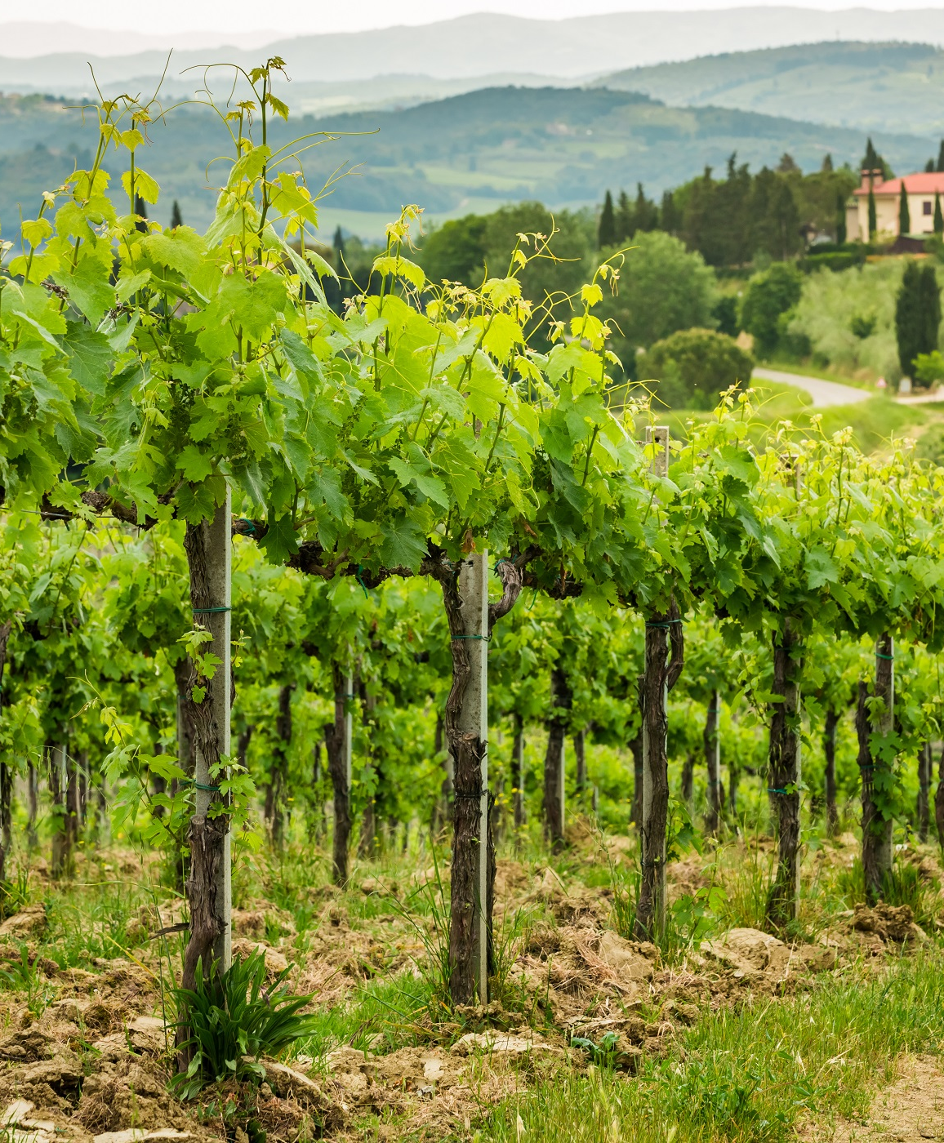
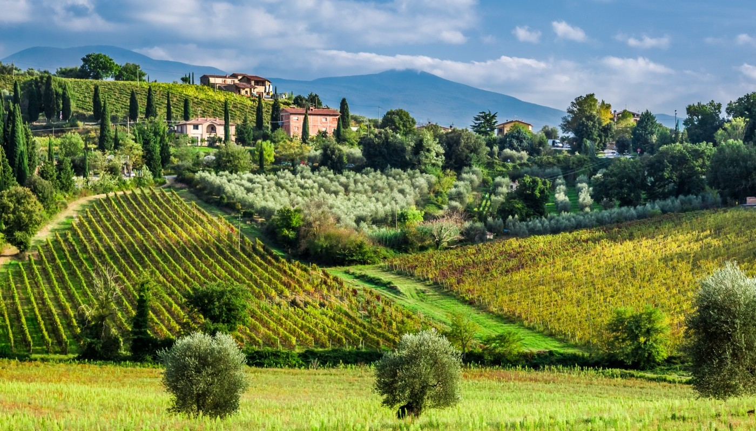
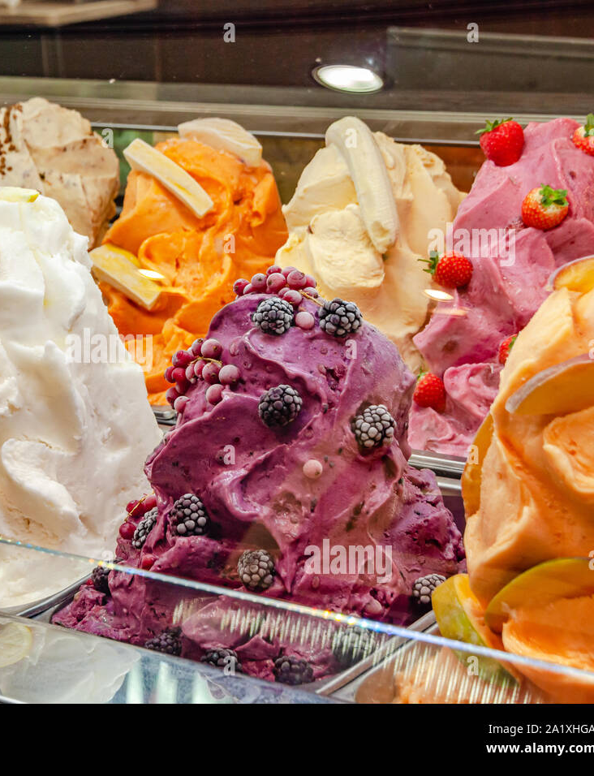

Slide 8
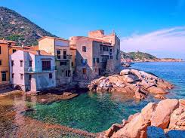
Ευχαριστώ για την προσοχή σας
Ζωη αδαμιδου β΄1

